Slide 1
Photo Album

Slide 2
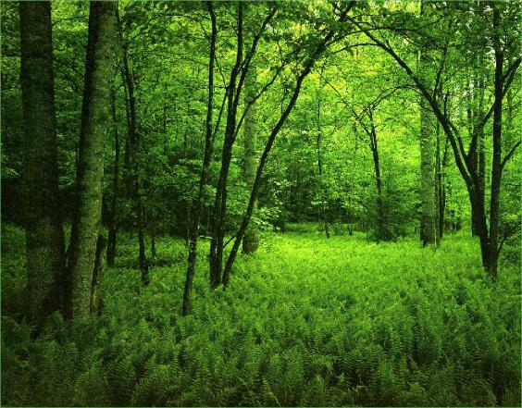
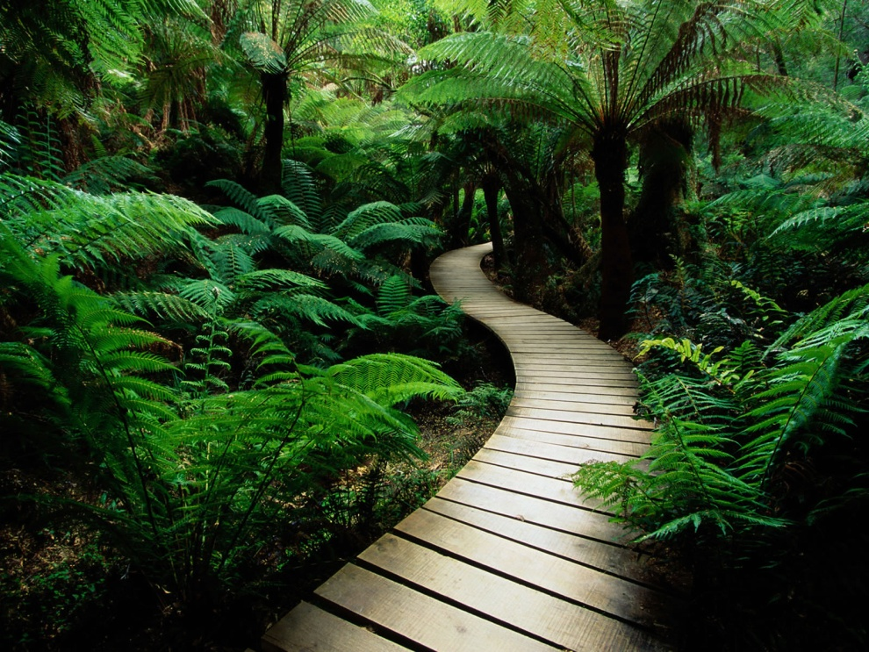
87016-nature-nature-wallpaper-2
ممر في الحديقة

Slide 3
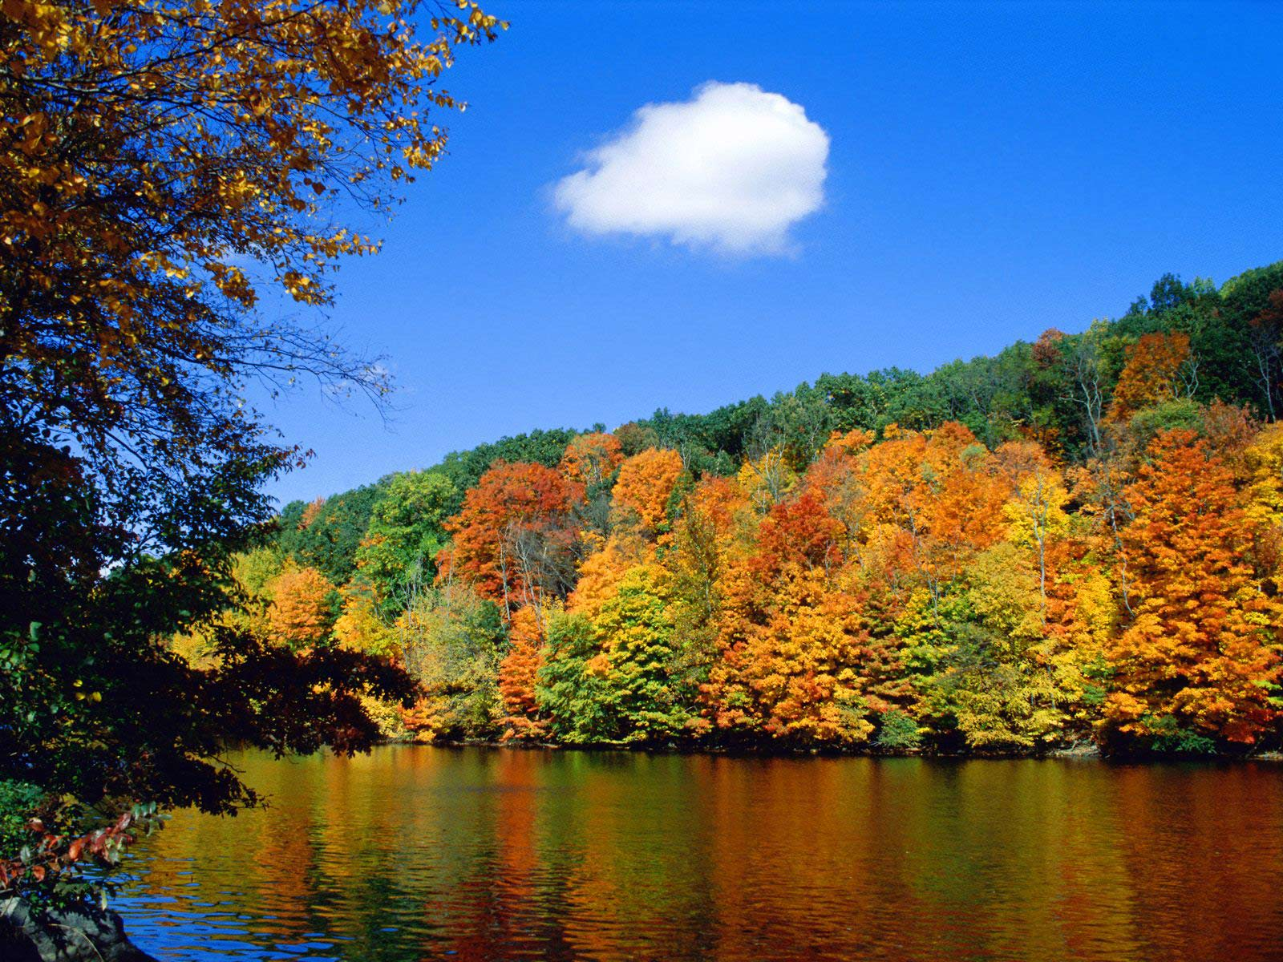
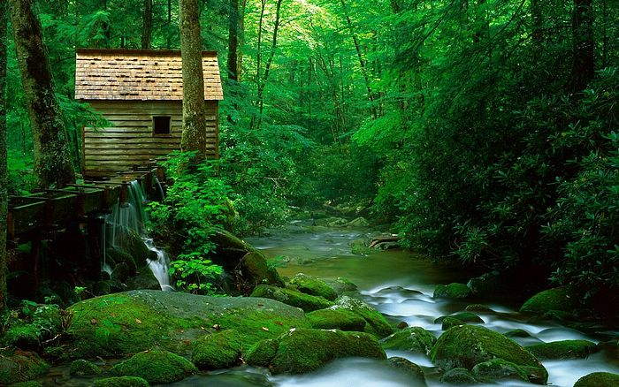
nature desktop 8
nature6

Slide 4
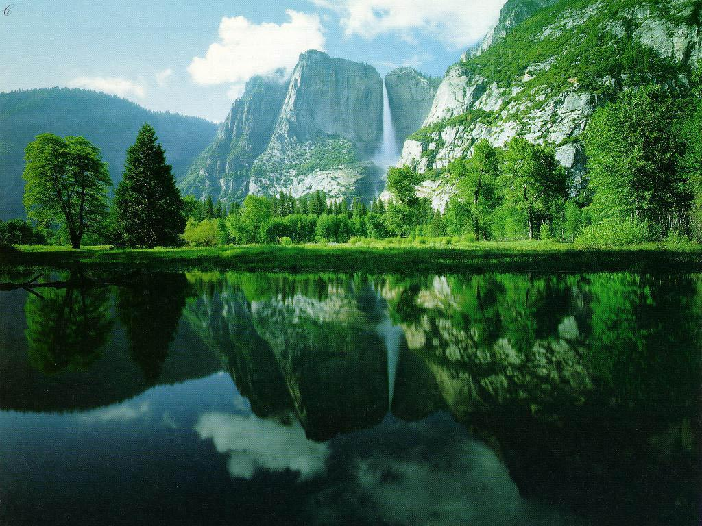
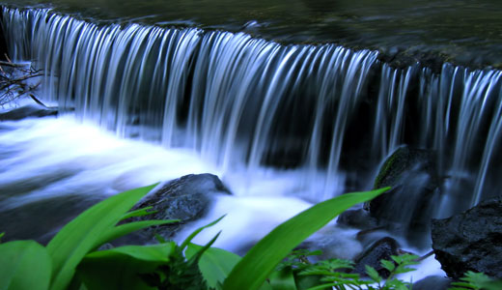
nature
nature3

Slide 5
انتهى الدرس بحمد الله

